Slide 1
ОПЕРАТОРИ НА ФИЗИЧНИТЕ ВЕЛИЧИНИ (ЛЕКЦИЯ 5; Гл. 8)
§ 8.1. Оператори на координатите и импулса и техните собствени
стойности и собствени функции
§ 8.2. Оператори на момента на импулса
§ 8.3. Собствени функции и собствени стойности на операторите и
§ 8.4. Векторна интерпретация на момента на импулса
§ 8.5 Оператори на енергията
Да погледнем по-широко на принципа на суперпозицията от гледнаточка на линейната алгебра.

Slide 2
8.1 ОПЕРАТОРИ НА КООРДИНАТИТЕ И ИМПУЛСА И ТЕХНИТЕ СОБСТВЕНИ СТОЙНОСТИ И СОБСТВЕНИ ФУНКЦИИ
*:
• Оператори
• Собствена функция на оператора
От сравняването е очевидно, че собствената функция на оператора
е делта-функция:

Slide 3
8.1 ОПЕРАТОРИ НА КООРДИНАТИТЕ И ИМПУЛСА И ТЕХНИТЕ СОБСТВЕНИ СТОЙНОСТИ И СОБСТВЕНИ ФУНКЦИИ
• Оператори
• Собствена функция на оператора

Slide 4
8.1 ОПЕРАТОРИ НА КООРДИНАТИТЕ И ИМПУЛСА И ТЕХНИТЕ СОБСТВЕНИ СТОЙНОСТИ И СОБСТВЕНИ ФУНКЦИИ
Комутиране на компонентата на импулса и разноименна координата
Компонентите на импулса комутират с разноименни координати.
Комутиране на компонентата на импулса и едноименна координата
Компонентите на импулса не комутират със съответните си
координати.

Slide 5
8.2. ОПЕРАТОРИ НА МОМЕНТА НА ИМПУЛСА
• Определяне
на операторите
• Комутиране на компонентите на момента на импулса
Операторите на компонентите на момента на импулса некомутират.

Slide 6
8.2. ОПЕРАТОРИ НА МОМЕНТА НА ИМПУЛСА
• Комутиране на компонентите с квадрата на момента
За определяне на комутаторите ще използваме β . Умножаваме последното равенство отдясно и отляво с оператора
Аналогично от втория комутатор на β след умножаване по
Събираме последните две и отчитаме, че
Избирайки другите два комутатора от (β), получаваме аналогични изрази за и
Операторите на компонентите на момента на импулса
комутират с оператора на квадрата на момента.

Slide 7
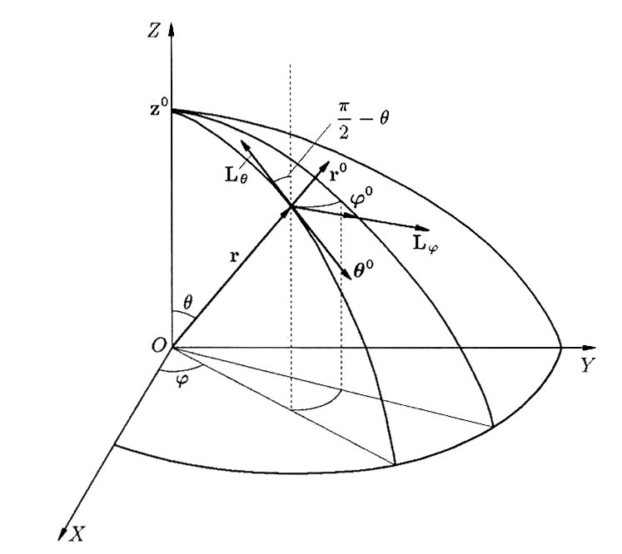
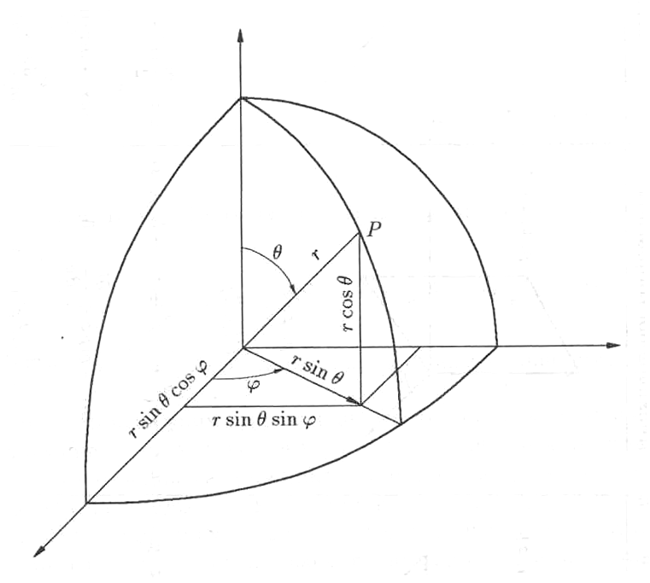
8.2. ОПЕРАТОРИ НА МОМЕНТА НА ИМПУЛСА
• Сферични координати
Връзка м/у декартовите В сферична координатна система моментът на им-
(x, y, z ) пулса има само 2 компоненти L_{θ} и L_{φ}: L=L_{θ}θ⁰+L_{φ} φ ⁰.
и сферичните координати Проекцията на L върху оста Z се определя от L_{θ} ,
(r, φ, θ) т. к. φ ⁰⊥ z ⁰ и следователно L_{φ} ⊥OZ.
на точката Р.

Slide 8
8.2. ОПЕРАТОРИ НА МОМЕНТА НА ИМПУЛСА
• Опеаторът на момента на импулса в сферични координати
се нарича оператор на Льожандър. Често вместо се използва опера-
торът наречен лапласиан върху сфера или ъглов лапласиан:
Операторът е ъгловата част на оператора на Лаплас в
сферична координатна система:
Операторът се нарича радиален лапласиан.

Slide 9
8.3 СОБСТВЕНИ ФУНКЦИИ И СОБСТВЕНИ СТОЙНОСТИ НА ОПЕРАТОРИТЕ
• Собствени функции и стойности на операторa
От условието за еднозначност получаваме
Стойностите, при които се удовлетворява това условие, са собствените
стойности на компонентата на момента на импулса:
Компонентата на момента на импулса върху оста Z се квантува и
може да приема само дискретни стойности, равни на цяло число .
Нормиранe на собствени функции на оператора

Slide 10
8.3 СОБСТВЕНИ ФУНКЦИИ И СОБСТВЕНИ СТОЙНОСТИ НА ОПЕРАТОРИТЕ
• Собствени функции и стойности на операторa
Това уравнение има решение, удовлетворяващо свойството за ограни-
ченост на вълновата функция само при определени стойности на :
Числото l се нарича орбитално квантово число. Спектърът на квад-
рата на момента е дискретен.
• Израждане
Операторите и комутират и имат общи собствени функции, т.е.
Ако фиксираме , т.е. числотo l, компонентата приемa 2l+1 стойности:
Числото m се нарича магнитно или азимутално кв. число. На състояние с фик-
сиран момент на импулса отговарят 2l+1 стойности на проекцията му и съот-
ветно 2l+1 вълнови функции, различаващи се по m. Спектърът на оператора
е (2l+1)-кратно изроден. Физически това означава, че векторът на момента
с фиксирана стойност, т.е. с фиксирано число l има 2l+1 ориентации.

Slide 11
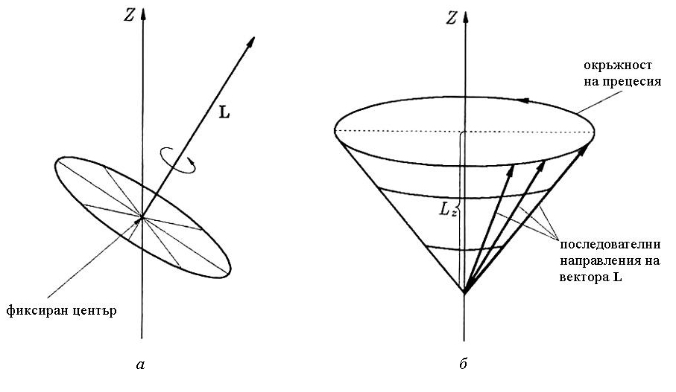
8.4. ВЕКТОРНА ИНТЕРПРЕТАЦИЯ НА МОМЕНТА НА ИМПУЛСА
• Векторна представянея на момента н импулса
Векторно представяне на момента на импулса L: L на колело, въртящо се в
равнина около неподвижен център; б) класическо векторно представяне на
квантовомеханичен момент на импулса – векторът L прецесира около оста Z .
Моделът на момента на импулса като вектор с постоянна величина, преце-
сиращ около Z и имащ постоянна и неопределени и е
добра нагледна представа за квантовомеханичния момент на импулса. Обаче
става дума за представа, а не за действителна прецесия. Той лежи върху
ко-нуса на прецесия и друга полезна представа е, че е размазан върху него.

Slide 12
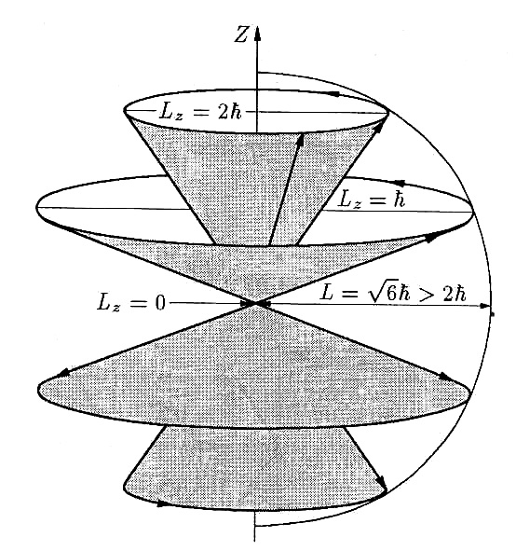
8.4. ВЕКТОРНА ИНТЕРПРЕТАЦИЯ НА МОМЕНТА НА ИМПУЛСА
• Представяне на състояние с l = 2
Векторно представяне на момента на импулса в състояние с l = 2. При
всички възможни ориентации, включително и тази с нулева – Z-ком-
понента, векторът L прецесира около оста Z.

Slide 13
8.4 ВЕКТОРНА ИНТЕРПРЕТАЦИЯ НА МОМЕНТА НА ИМПУЛСА
Буквено означаване на състояния с различно l
Стойността на L се определя от кв-то число l . В KM състоянията на една частица с
определен момент на импулса, т.е. с фиксирано l, се означават освен числено и бук-
вено. Състоянията с моментите, буквените означения и проекциите им са в таблица:
Стойности на орбиталното квантово число l | 0 | 1 | 2 | 3 | 4
Буквено означение | s | p | d | f | g
Стойности на | 0
Стойности на магнитното кв. число m | 0
Стойости на | 0
Кратност на израждането | 0 | 3 | 5 | 7 | 9

Slide 14
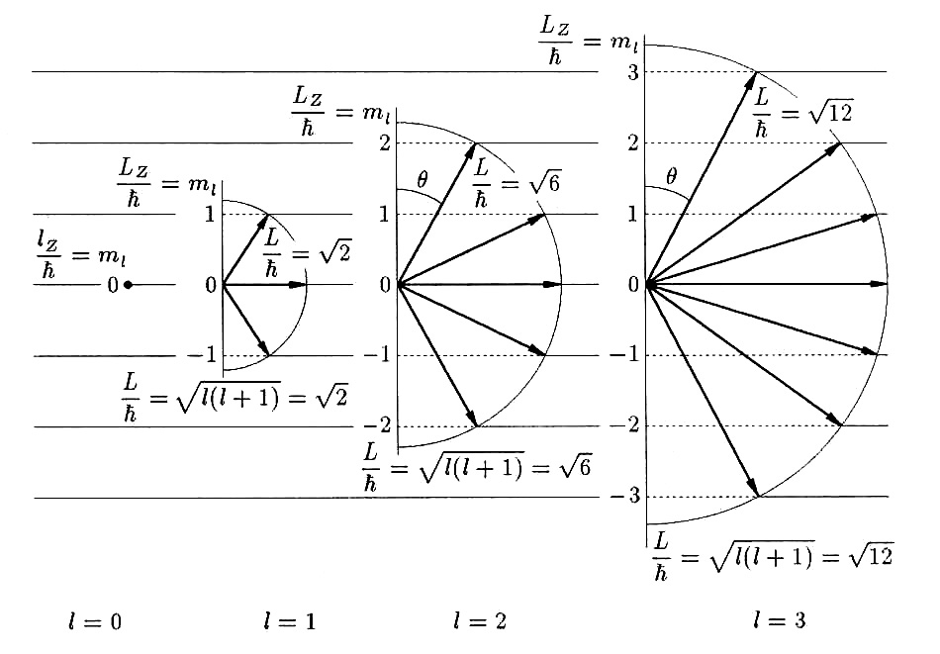
8.4 ВЕКТОРНА ИНТЕРПРЕТАЦИЯ НА МОМЕНТА НА ИМПУЛСА
⁪• Пространствено квантуване и векторни диаграми на момента
Вeкторни диаграми на момента на импулса в s-, p-, d - и f-състояния. За построя-
ването на векторната диаграма например на p –състоянието от началото O на оста Z
описваме полуокръжност с радиус и построяваме 3-те ориентации
на вектора L, така че проекциите му върху оста да са . Напълно аналогично
са построени и останалите диаграми.

Slide 15
8.5 ОПЕРАТОРИ НА ЕНЕРГИЯТА
• Oператор на кинетичната енергия
Oператорът на кинетичната енергия чрез оператора на Лаплас:
• Oператори на радиалната и на центробежната енергия
Разделянето на кинетичната енергия в КМ на радиална и центробежна
напълно съответства на 2-те части на кинетичната енергия в КЛМ. В
КМ е прието центробежната енергия да се нарича ротационна.
• Oператори на Хамилтън

Slide 16
8.5 ОПЕРАТОРИ НА ЕНЕРГИЯТА
• Хамилтoниан на заредена частица в електромагнитно поле
Класически хамилтониан
• Собствени стойности и собствени функции на оператора за свободна частица
Енергията на обекта е неопределена с големина ΔΕ в течение на
интервал от време Δt.

